Slide 1
커뮤니티 생성

Slide 2
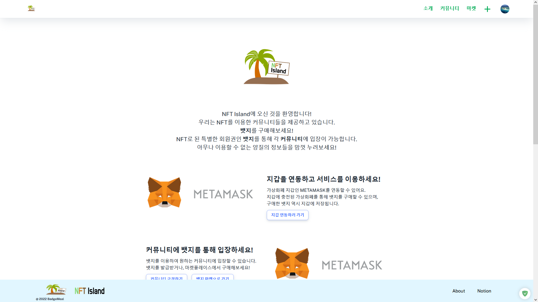

Slide 3
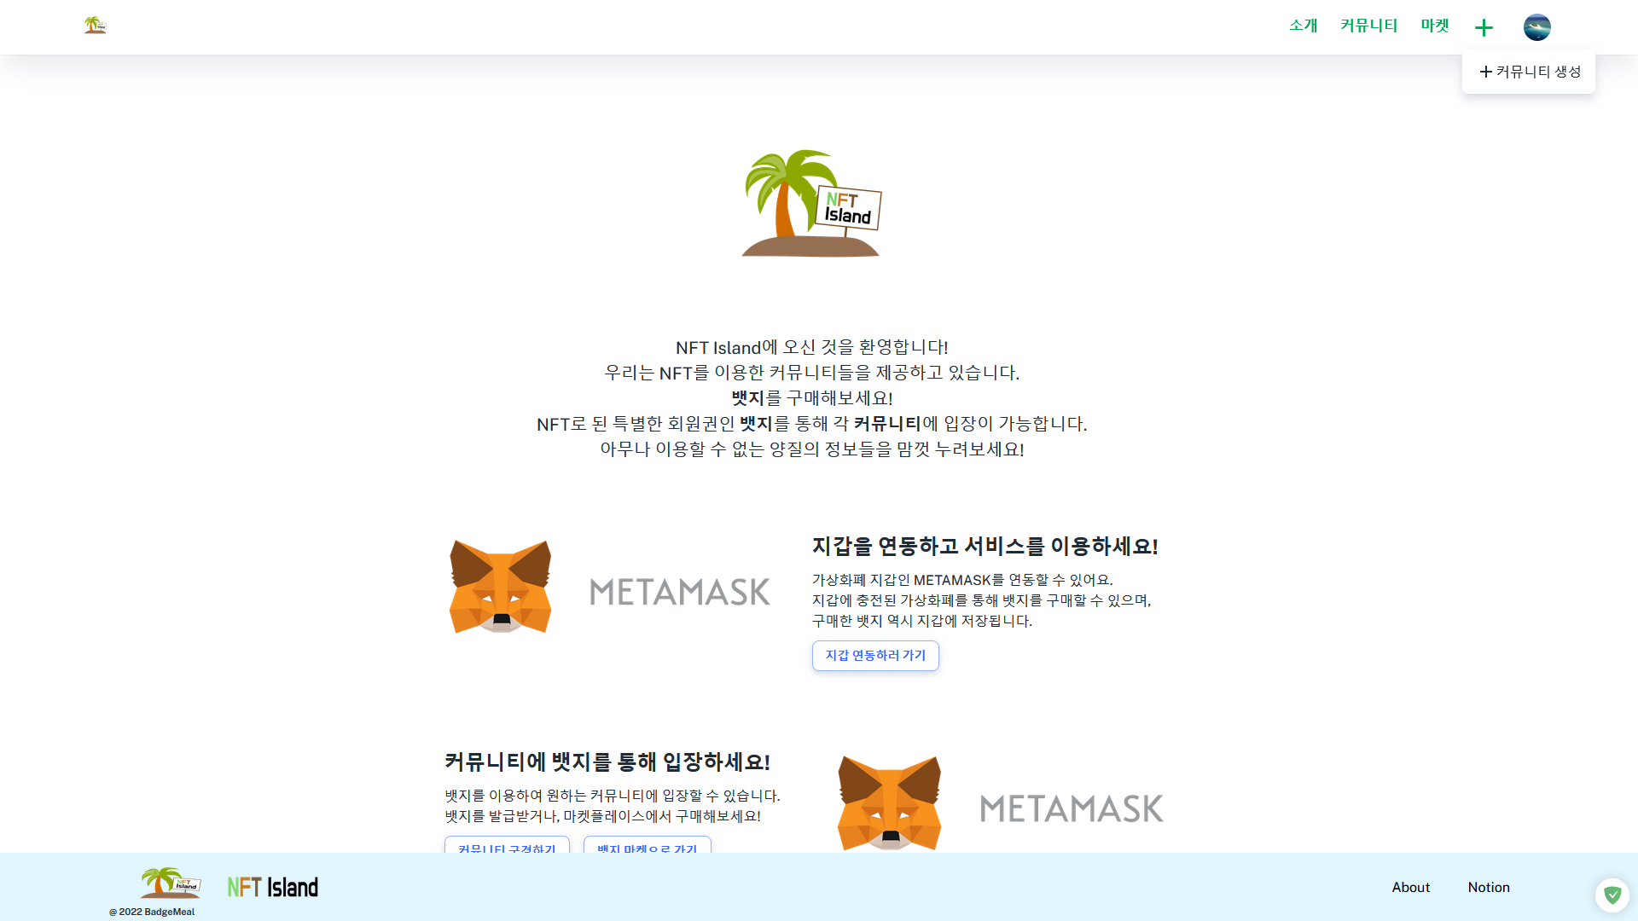

Slide 4
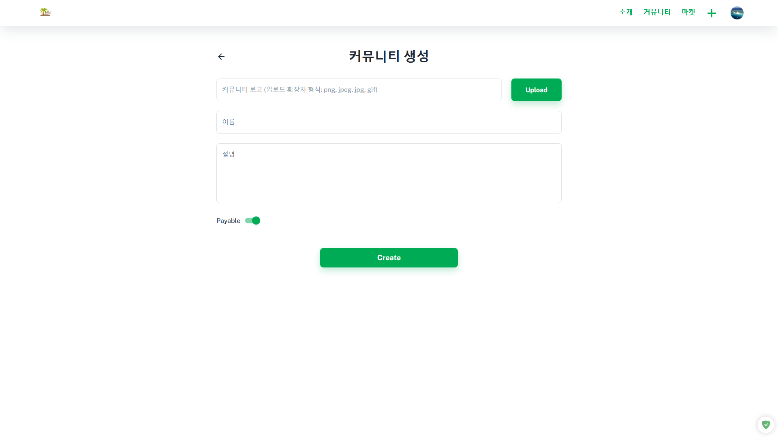
1. 커뮤니티 간판 이미지 선택
2. 커뮤니티 정보 기입
커뮤니티 nft가
거래 가능한지 여부 설정
4. 커뮤니티 생성

Slide 5
커뮤니티 조회

Slide 6
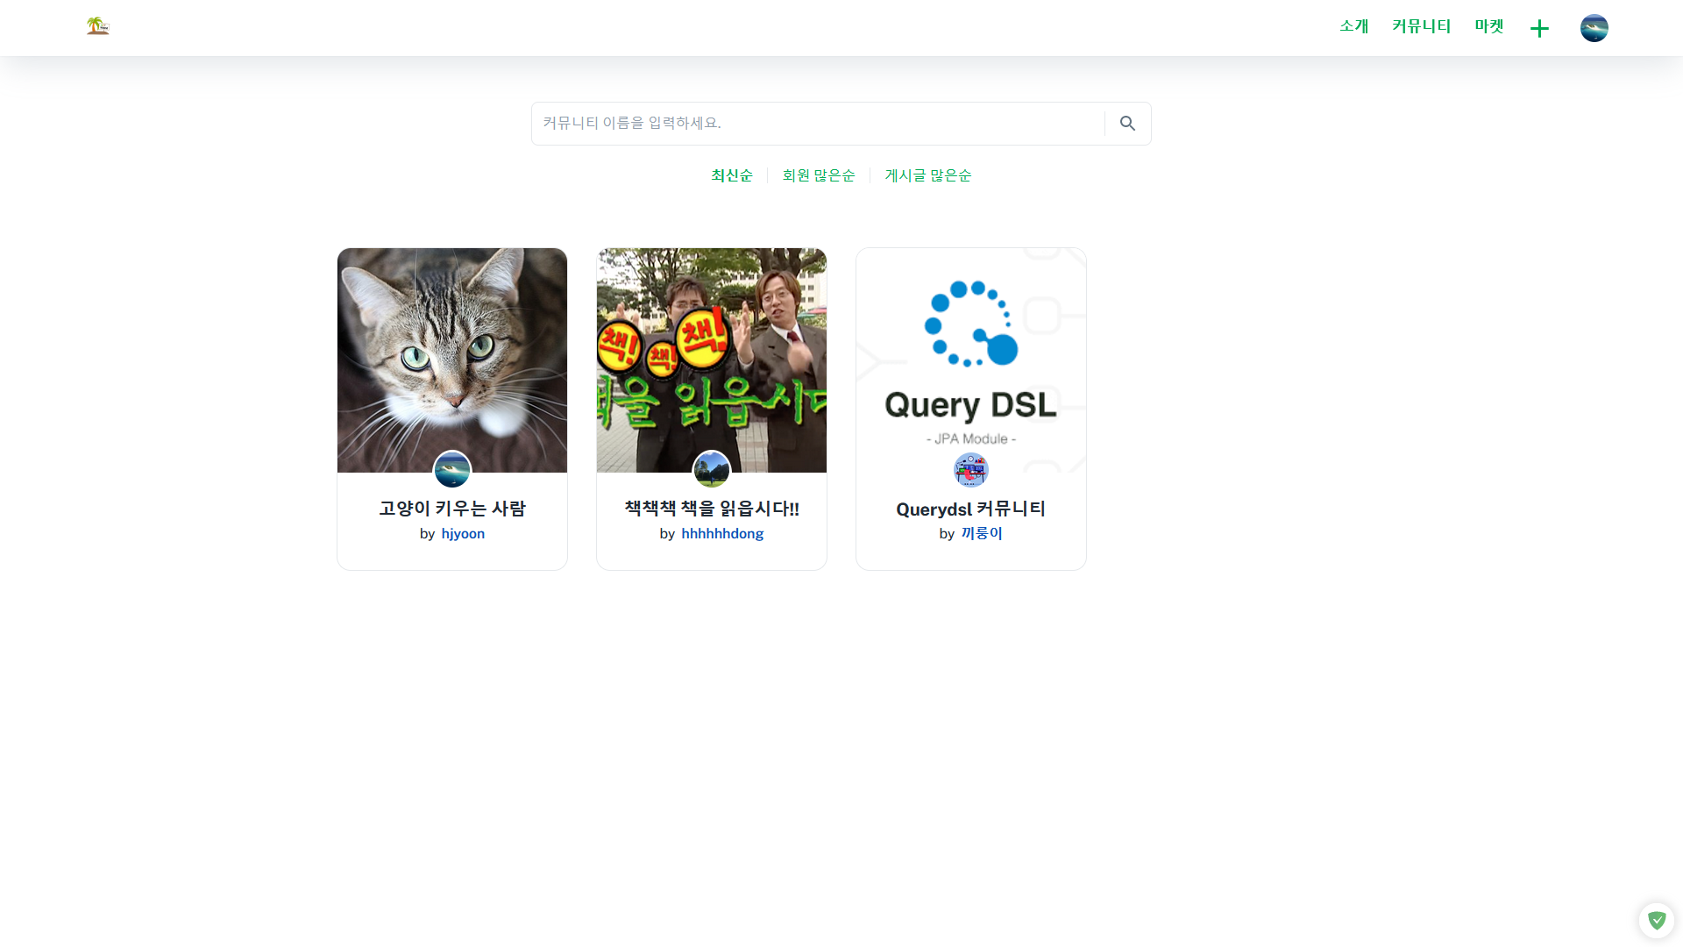

Slide 7
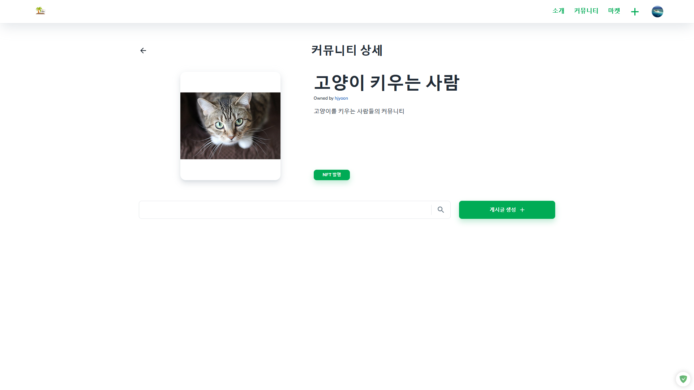

Slide 8
유저 정보 및 마이 페이지 조회

Slide 9


Slide 10
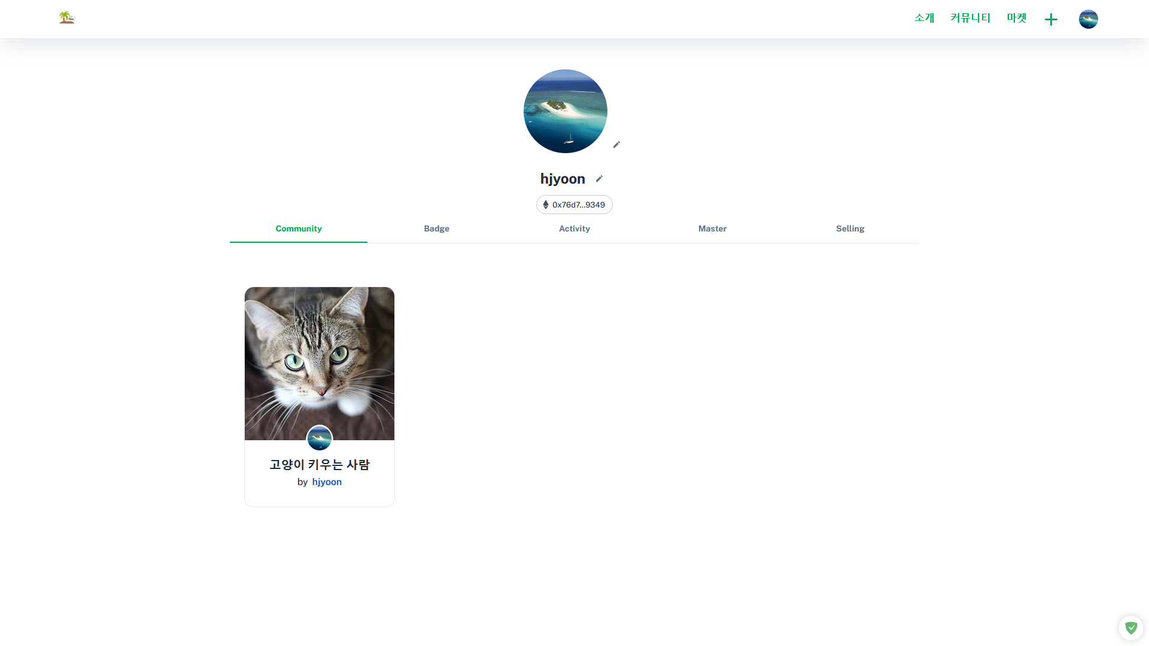

Slide 11
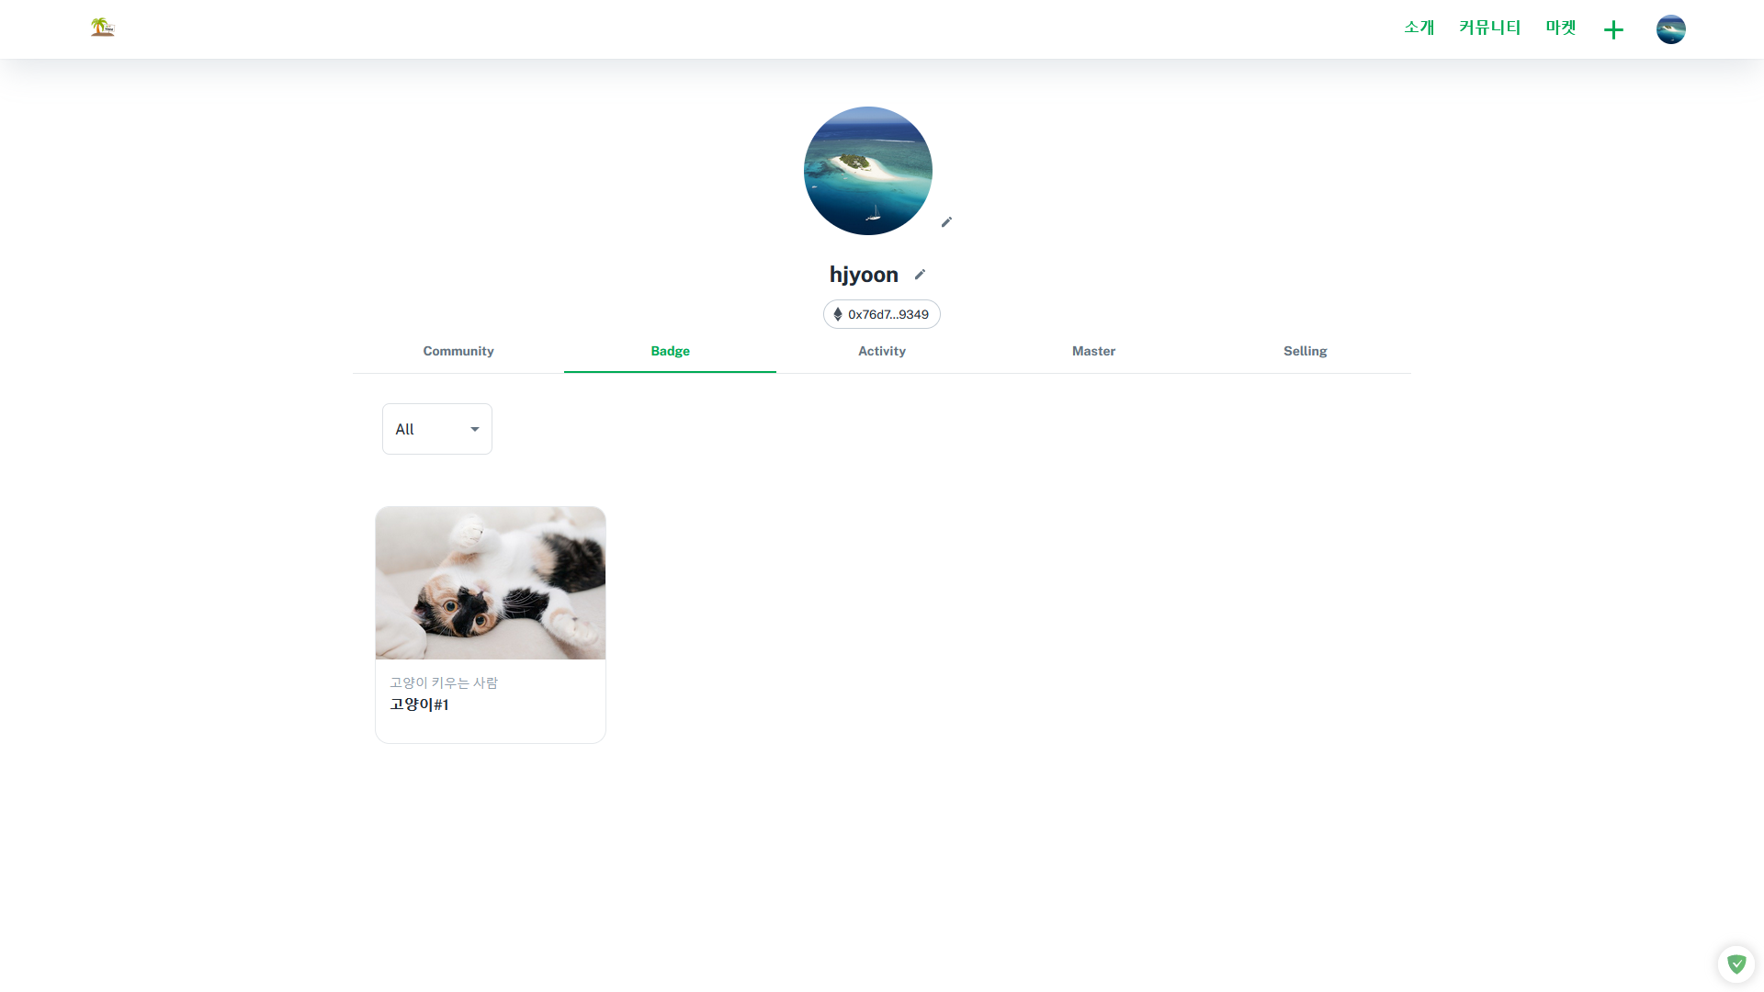

Slide 12
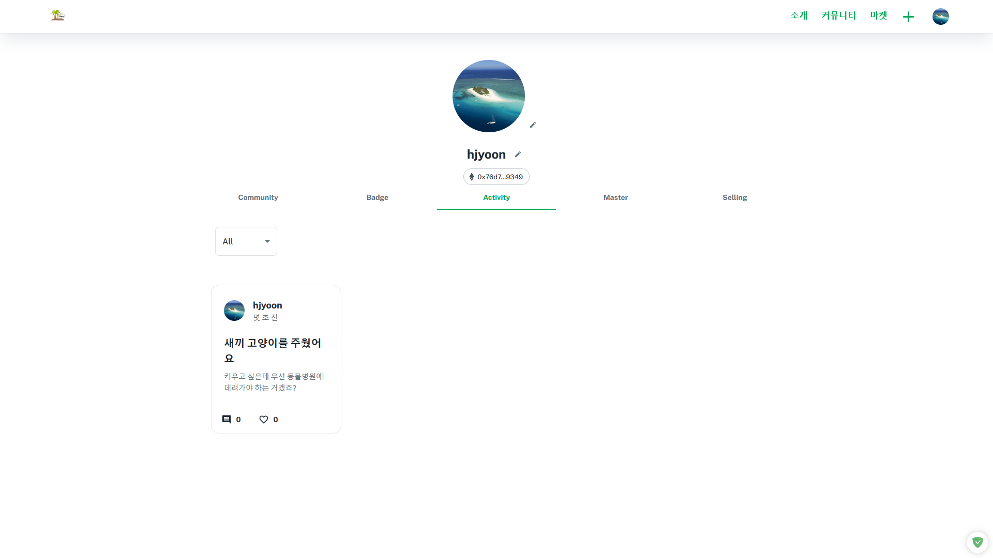

Slide 13
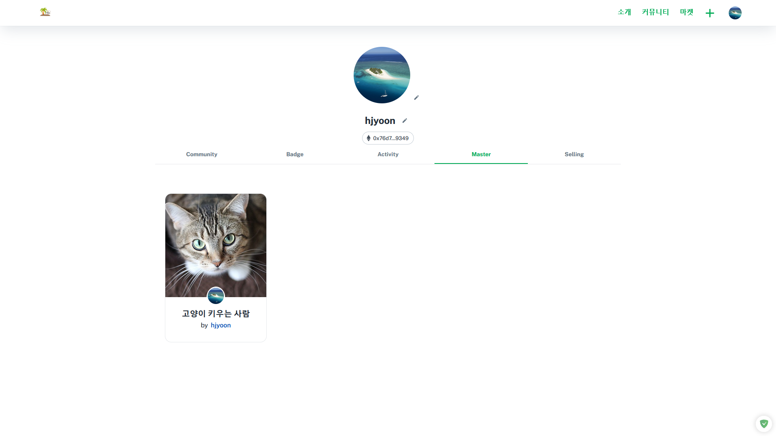

Slide 14
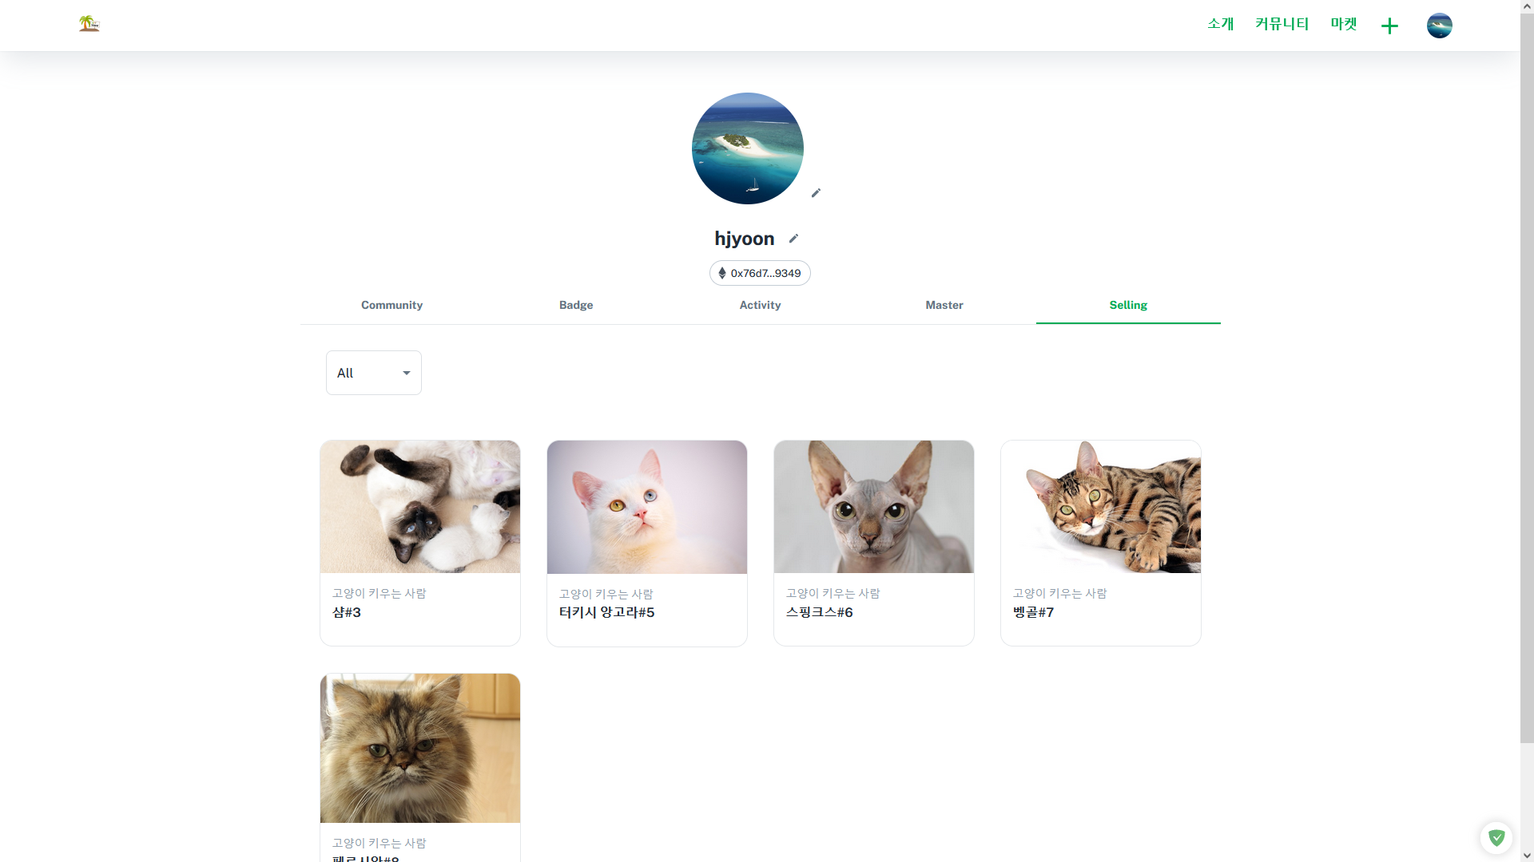

Slide 15
커뮤니티 NFT 민팅

Slide 16
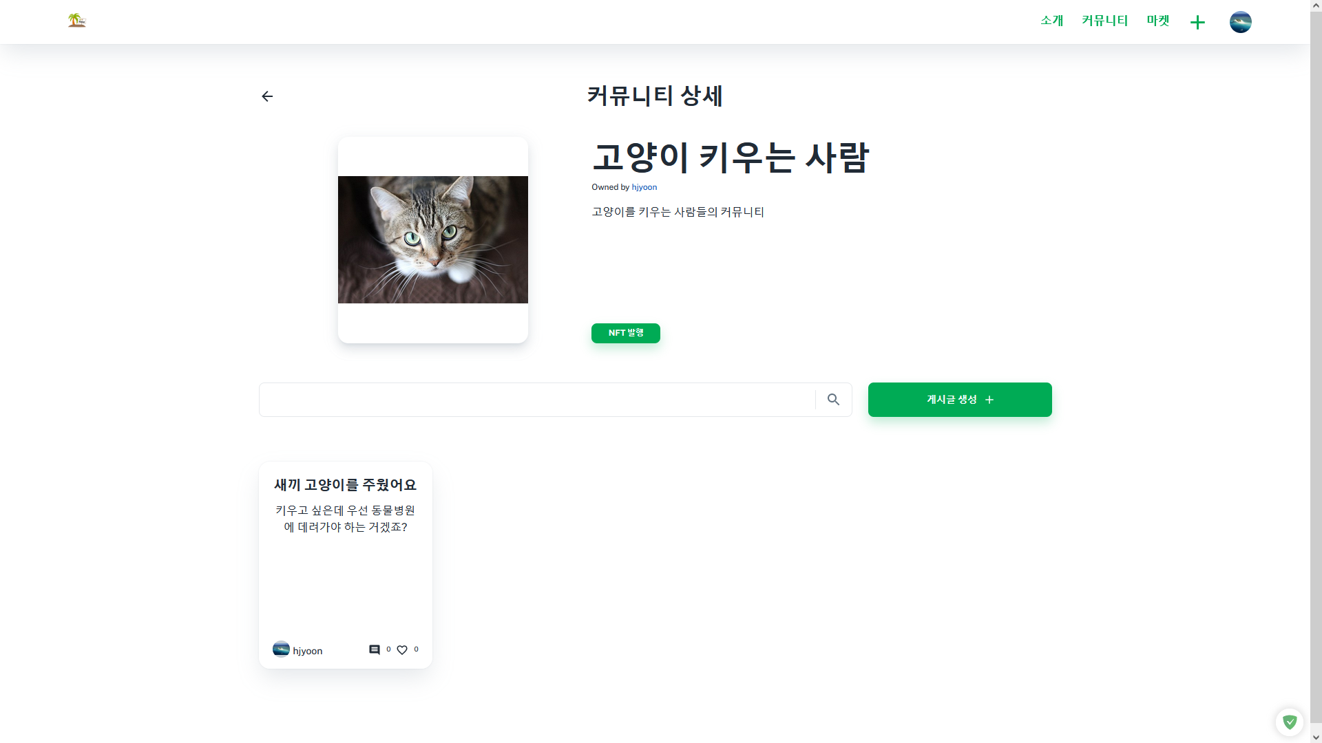

Slide 17
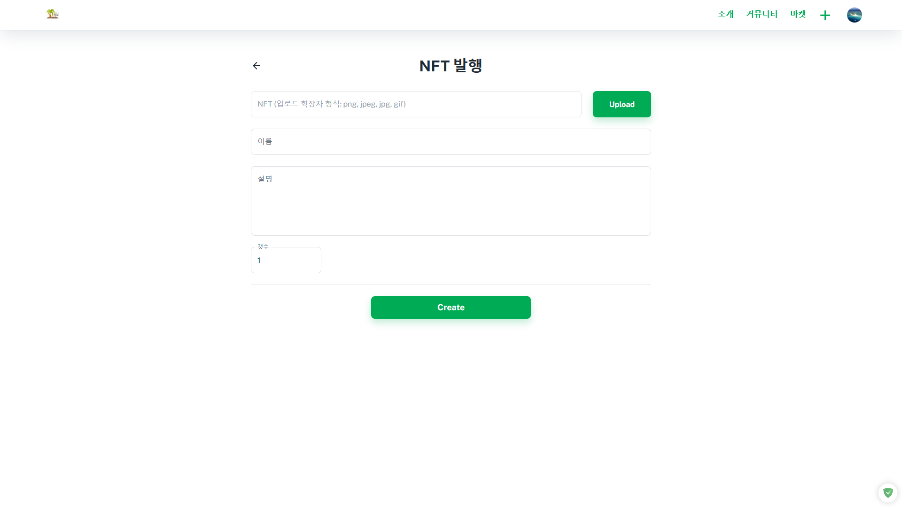
1. NFT에 사용 될 이미지 선택
2. NFT 정보 기입
만들 NFT 의 갯수
4. 민팅

Slide 18
커뮤니티 NFT 구매

Slide 19
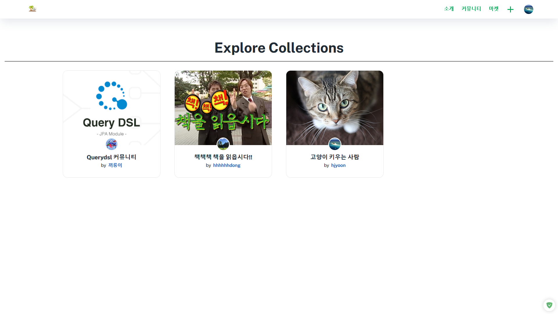

Slide 20
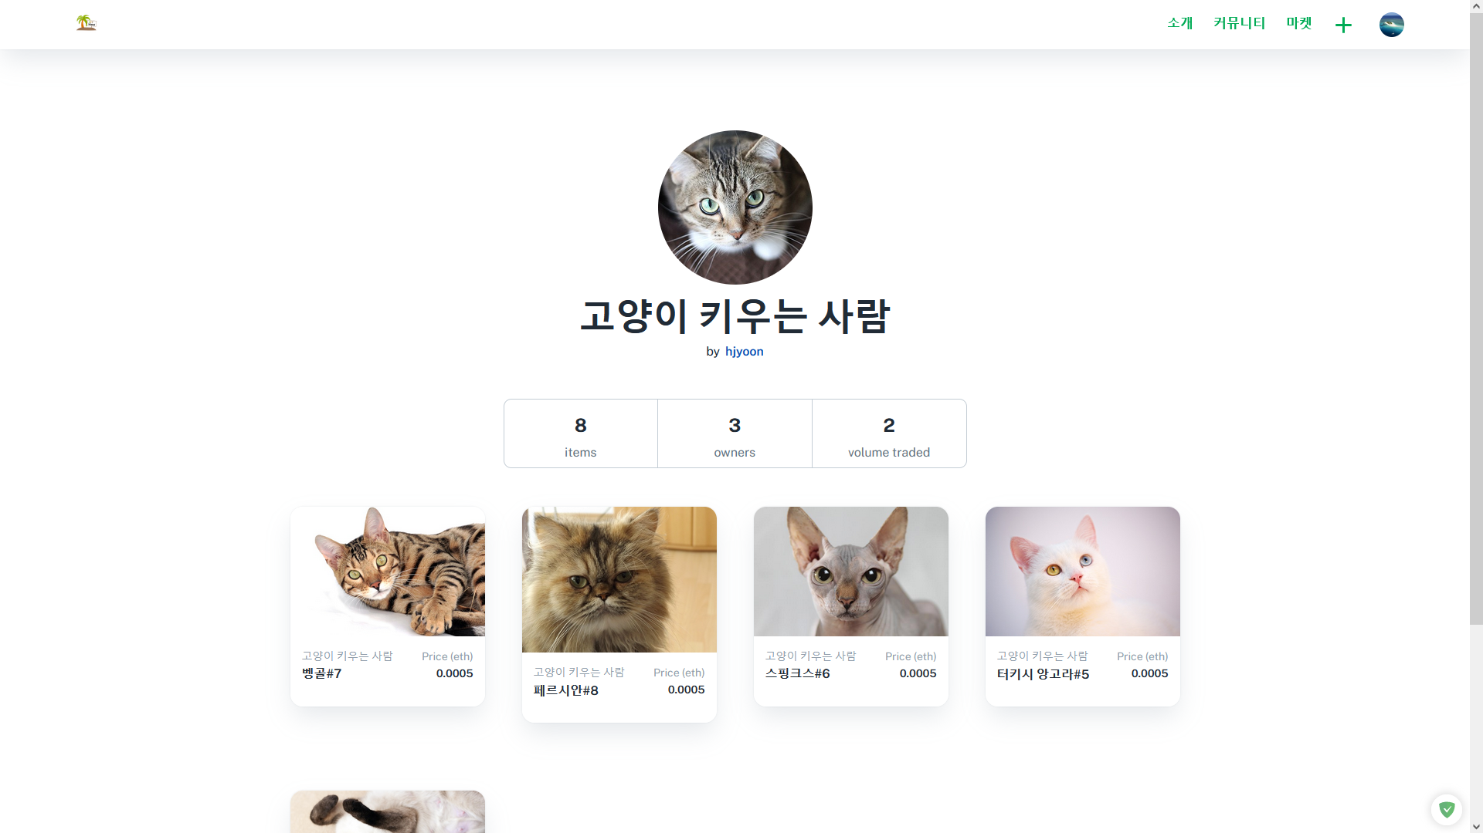

Slide 21
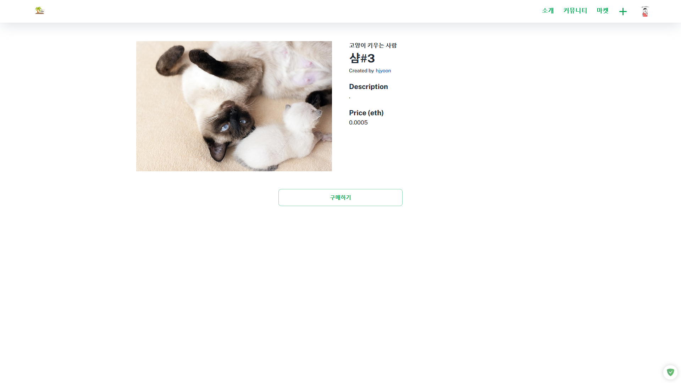
1. 가격 확인
2. 최종 구매

Slide 22
마이 페이지에서 구매한 NFT 확인

Slide 23
커뮤니티 NFT 판매

Slide 25
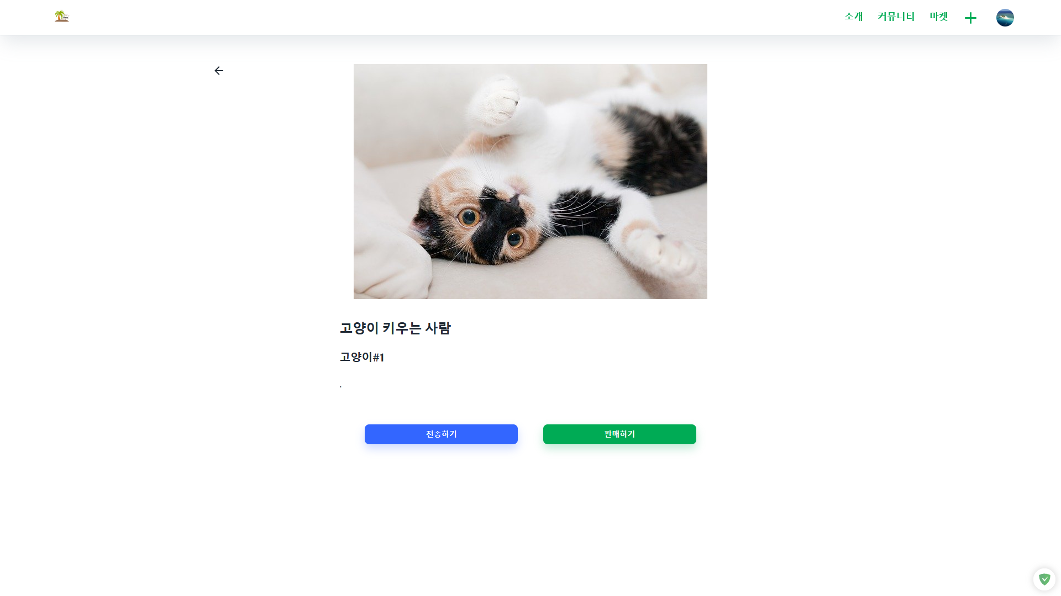

Slide 26
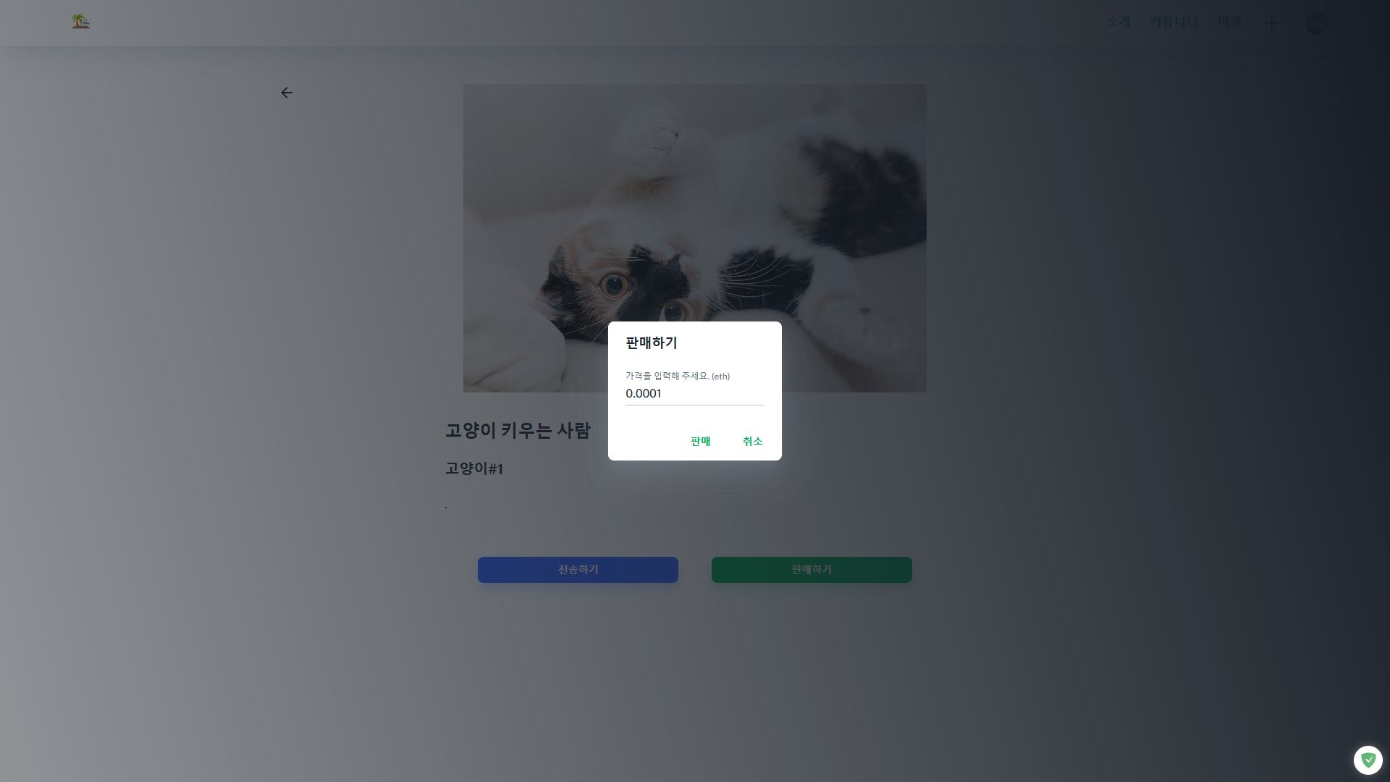
판매할 가격 설정 후 판매

Slide 27
커뮤니티 활동

Slide 29
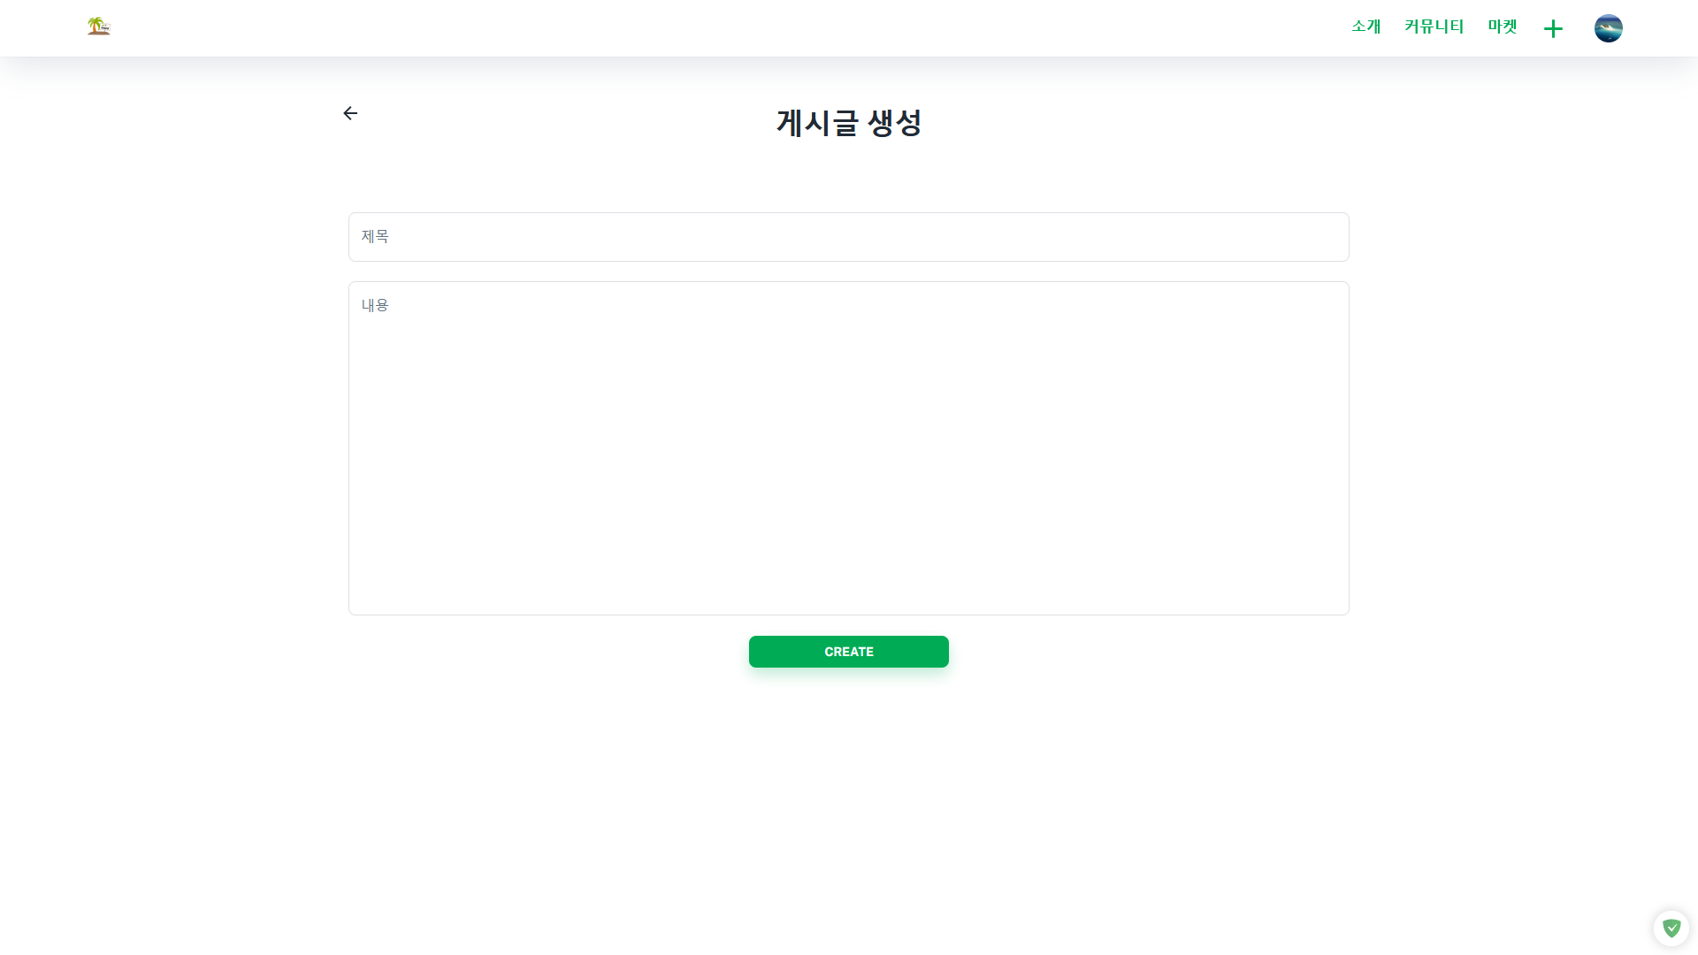
게시글 작성

Slide 30
작성 된 글 확인

Slide 31
